Slide 1

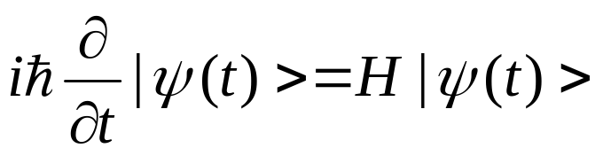
§11 运动方程
§11.1 Schrödinger方程
一、一般形式
根据量子力学基本原理4，微观体系的状态
随时间的变化规律满足下列Schrödinger方程
此方程适用于粒子有自旋或无自旋以及单粒子或
多粒子等所有情况。
当单粒子有自旋时，波矢量和哈密顿分别是位形
空间和自旋空间二者直积空间中的矢量和算符。

Slide 2
系统运动方程取决于系统本身的情况和外部环境，而外部环境通常是电磁场和各种模型中的势场。
当系统的线度不大时，外加的宏观电磁场可以看成是均匀的，但可随时间变化。哈密顿中的明显含时因素几乎全部出自外电磁场的变化。
二、具体形式
1. 空间运动部分
这部分可从系统经典分析力学中的哈密顿H(x,p,t)得到。只要将其中的x和p换成粒子的位置和动量算符，即可得到哈密顿算符。如电磁场中的带电粒子

Slide 3
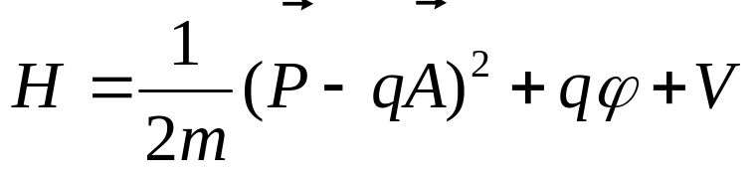
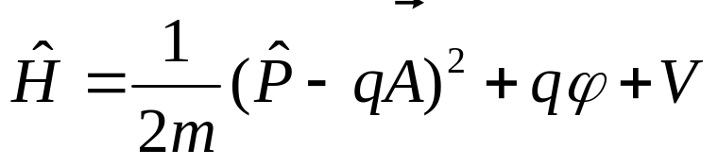
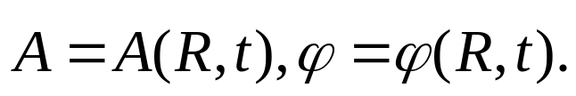
经典哈密顿量为
V是其它因素对哈密顿的贡献。
故单粒子的哈密顿算符为
其中
为方便起见，以后算符上不再加算符符号。

Slide 4
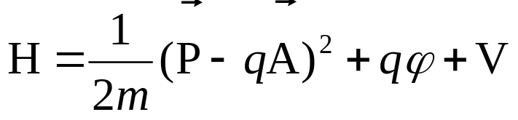

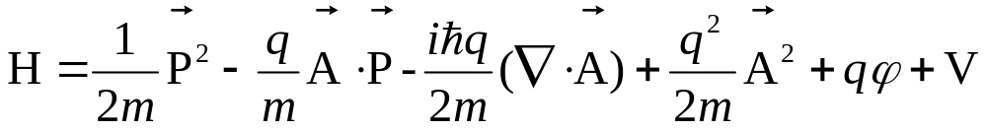
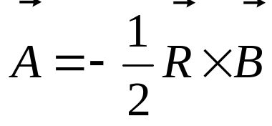
将
两边同时作用到任意态矢量 上，注意到
有
对于均匀磁场B，矢势A可以写成
此式证明如下：

Slide 5
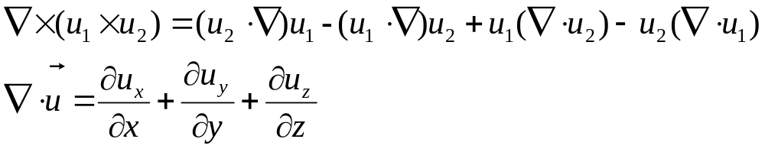

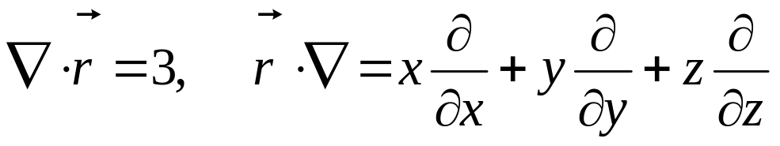
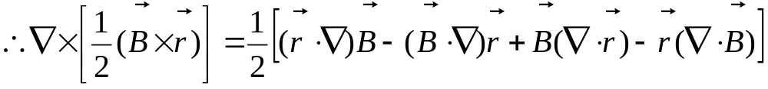

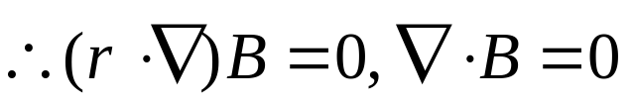
利用公式
当 时，
而 为均匀磁场，

Slide 6
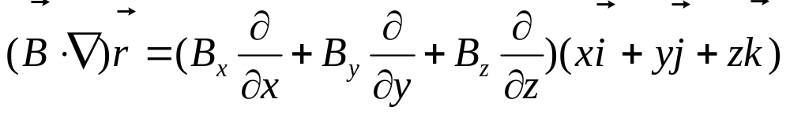
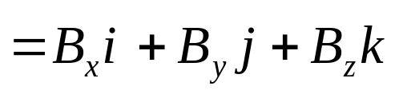

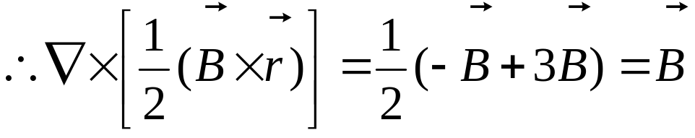

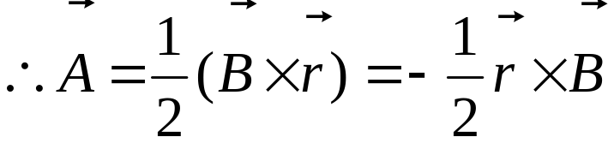
但
而
（前面曾经介绍过）
这是我们经常使用的公式。它说明了矢势同矢径
和磁场的关系。
﹟

Slide 7

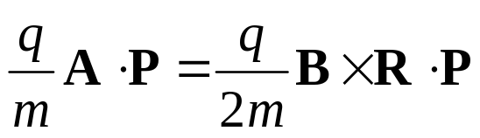
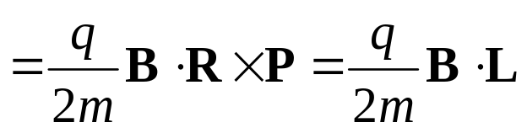

而电磁波是横波，即有 ，且式
右方第二项成为
式中 为粒子的角动量算符。
于是单粒子的哈密顿可以写成

Slide 8
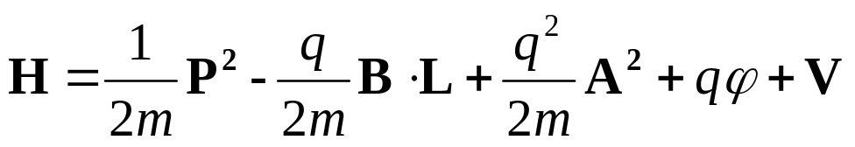
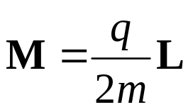

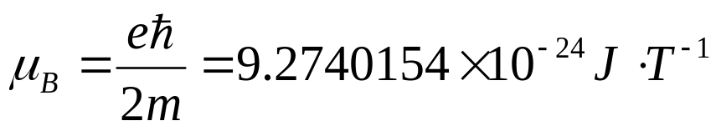

式中A²项由于数量级小，往往可以略去。
由此可定义单粒子的轨道磁矩算符
在L的本征态|lm>中，轨道磁矩的大小及其z分量取确定值，例如对电子有
其中
称为玻尔磁子。
﹟

Slide 9

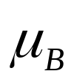
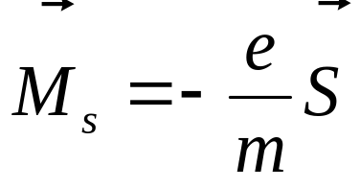


2. 有关自旋的项
对 H中与自旋有关的项，由于没有经典类比，无法从经典分析力学中得出，应该利用电子自旋磁矩的实验值
写出对能量的贡献，加在下式中
通常将 用 代替，这时电子的自旋磁矩算符为
在自旋 表象下，这是一个 矩阵的矢量算符。

Slide 10
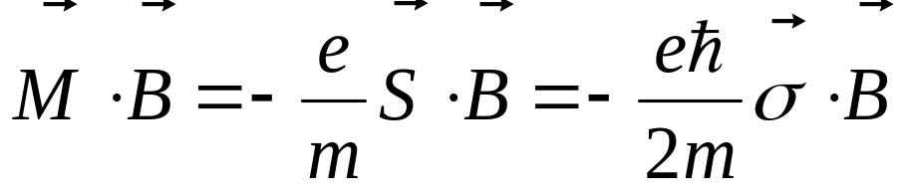
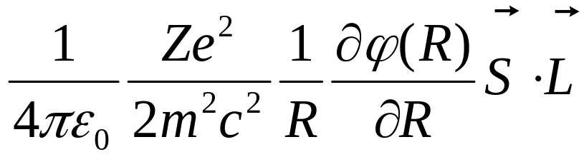
例如，哈密顿中自旋在外磁场B中的能量附加项为
另外，一个电子的自旋磁矩与自己的轨道磁矩的相互作用能 (即旋轨耦合)，例如对类氢离子中电子为
讨论原子问题时，常在哈密顿中加上由自旋引起的能量。这些都相当于在哈密顿中V这一项。
﹟

Slide 11
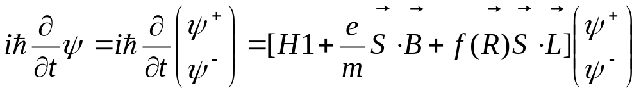
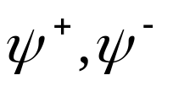
3. 含有自旋的薛定谔方程
在 表象下，含有自旋的薛定谔方程可以写为如下的泡利方程
式中 都是x,y,z,t的函数。
﹟

Slide 12
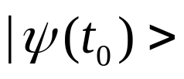
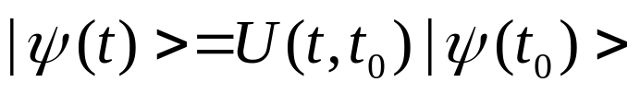
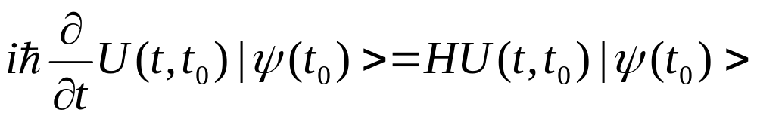
§11.2 演化算符
方程
是时间的一阶微分方程，初态 给定，原则上可以知道任意时刻的状态 。由此可定义一个演化算符U(t,t₀)使其满足
显然，U(t,t₀)的具体形式取决于薛定谔方程中的H。
将上式代入薛定谔方程中，得
此式对同一系统的一切初态 都成立。

Slide 13
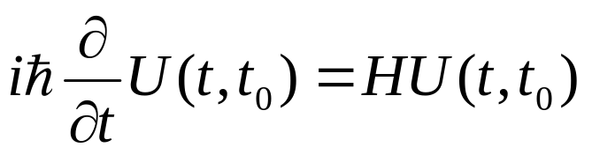
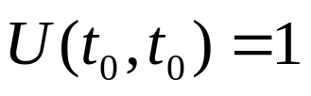
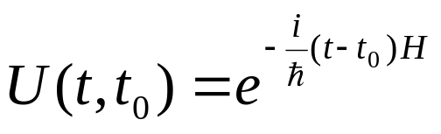
于是得演化算符满足的微分方程为
当H中不显含时间时，此式在 的初始条件下的解为
这就是当H中不显含时间时演化算符的具体形式，是一个幺正算符。
故可知态矢量的归一化性质不随时间改变，即若
是归一化的，则 对一切时间都是归一化的。

Slide 14


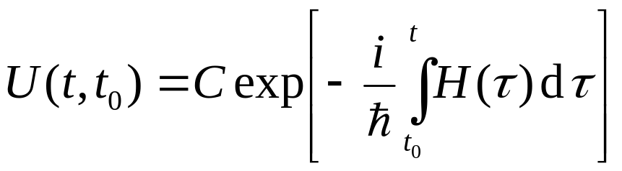
当哈密顿显含时间时, 由于 与 不一定对易, 式
不再成立。
但演化算符的微分方程
原则上也应有解。
利用迭代法，可以得到该方程的解为
其中C为时序算符，它作用在一系列时间函数的乘积上，使这一乘积的次序重新排序，时间大的因子排在前（左）面。即若

Slide 15
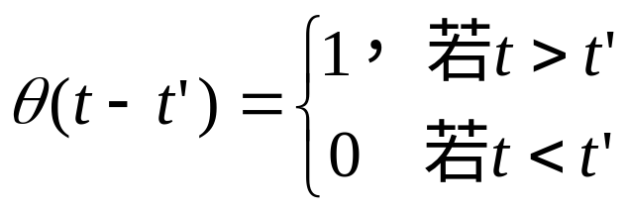

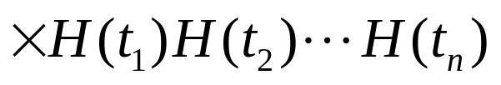
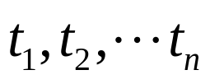



令 为阶跃函数，定义为
则上述时序算符为
上式中的求和是对 的一切排列进行，故右边共有 项，但是对于每一组 的值，只有一项不为零。
比如，对时间序列
1，3，5，4，2
其排列有5！项，在这些排列中，只有5,4,3,2,1这个排列是非0的。其它任何一个排列都存在 的项，从而导致一个因子 。
﹟

Slide 16
§11.3 绘景变换
量子力学中的各种关系式，可以直接用矢量和算符表示，也可以取不同的表象用矩阵表示。不同表象中的矢量和算符，通过一个不含时的幺正矩阵联系起来。一个关系式在不同表象中的形式是完全等价的。
现在取一个含时间的幺正算符 U(t)，作用在所有的矢量和算符上进行幺正变换。这样会得到与原来的矢量和算符的关系完全平行和等价的关系，但其形式会发生较大的变化。这种变换叫…

Slide 17
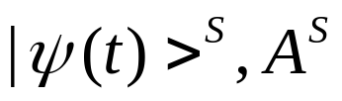
一、绘景变换
我们说，幺正变换U(t)使我们得到量子力学关系式的另一个绘景。
改变绘景的目的是选择适当的含时幺正变换，使得在新的绘景下，某一问题的解决更方便一些。
二、薛定谔绘景(Schrödinger picture)
到目前为止, 我们所用的绘景没有经过幺正变换，称之为Schrödinger绘景（SP）。
为了同新绘景相区别，我们把为Schrödinger绘景中的矢量和算符写成 的形式。在这个绘景中态矢量是含时的，服从Schrödinger方程

Slide 18
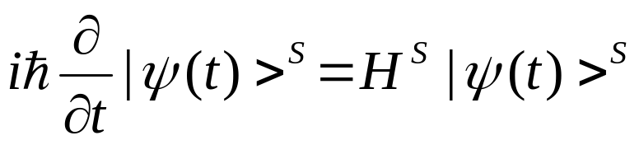
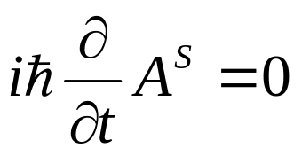
而一般算符则不含时（一些含时微扰除外），这样
在Schrödinger绘景中还可以取各种表象(represen-tation)。每一种表象都同一组特定的基矢相联系，而基矢是不含时的。
设想去看Hilbert空间，则应看到，描写状态的态矢量是按照一定规律运动的，而每一组基矢是静止的。
态矢量的各种表象，不论写成矩阵的形式，还是写成函数的形式，都是随时间变化的，因为它们是运动的态矢量在静止的基矢上的分量。
展开系数是含时的
﹟

Slide 19

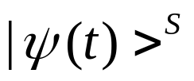

§11.4 海森堡绘景变换（Heisenberg picture）
一、Heisenberg picture (HP)
1.定义：
当系统的哈密顿 不含时时，可以保持 Hilbert
空间中基矢框架不动，将 连同所有描写物理量的算符 全部进行一个含时的幺正变换。这种描述方式就是HP。
注意：与基矢的幺正变换相区别。
幺正变换选用这个系统的演化算符U(t,0)的逆算
符取进行，即含时幺正算符是

Slide 20
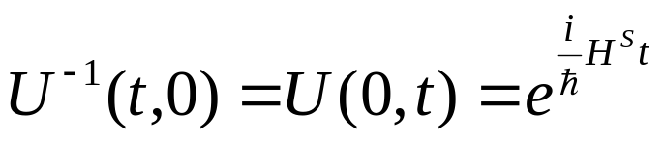
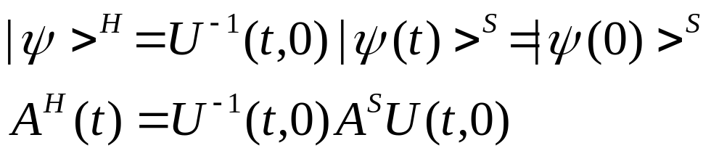
式中 是这个系统的SP中的哈密顿。若 本身含时间，则上式不成立，无法建立HP。
2. HP绘景中的态矢量和算符
SP中的态矢量和算符经过上述含时幺正算符的作用后所得的新的态矢量和算符就是 HP 中的态矢量和算符，记为

Slide 21

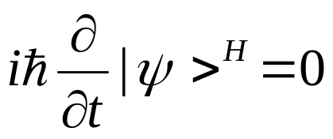
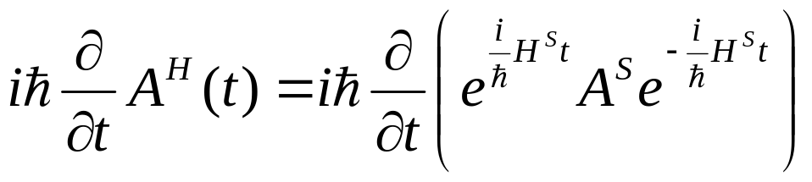
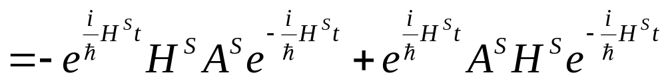
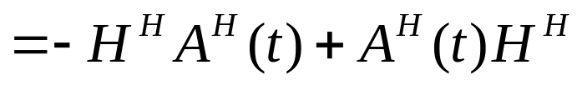
3. Hersenberg方程
HP 的特点是，态矢量 不随时间改变，因为幺正变换把任意时刻态矢量都变回初态的态矢量，而在HP中描写物理量的算符则是随时间变化的, 即
注意：哈密顿算符在此两个绘景中是一样的。为什么？

Slide 22
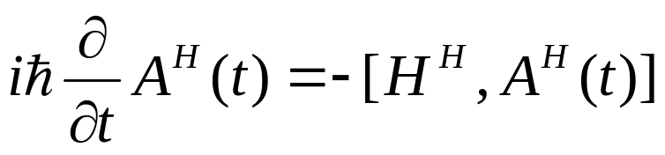
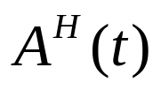
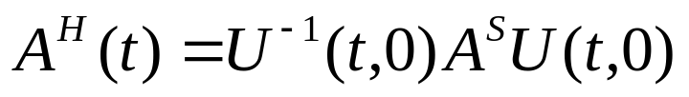

于是得
此式就是在HP中的运动方程，它描写了算符 随时间变化的规律，称为Heisenberg方程。
由算符的变换方程 得
此式仅对哈密顿成立，所以可将H算符右上角表示绘景的标记略去。
注意HP的选取是与系统的哈密顿有关的，哈密顿不同，将得到不同的HP。
﹟

Slide 23

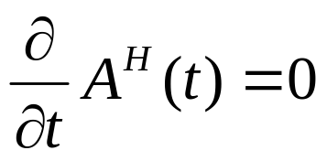



二、守恒量
1.定义
由式
可知，当系统的H不含时间时，若HP中的算符 也
不随时间改变，即 ，则A称为守恒量。
显然，A是守恒量的条件是
可以发现，不含时的哈密顿本身是一个守恒量。
事实上，由于 ，对守恒量A来说，有

Slide 24



2.守恒量的性质
由初等量子力学基础我们已经知道，守恒量 在系统的任意含时态 中取各值 的概率不随时间改变。这里重新证明如下：
【证】
守恒量 既然同H对易，那么含有 的一组厄米算符完备组中一定含有H。
用 B 代表完备组中其余算符，则此厄米算符完备组可以写为
其共同本征矢量可以写成
将系统的态矢量 按照这套本征矢量展开

Slide 25







其中
可见 中是不含时的，而物理量 在 中取值 的概率是 。
于是证明了守恒量在含时态中取各值的概率与时间无关。
由此性质又可得出下面几条结论：

Slide 26


(1) 守恒量A在系统任意状态中平均值不随时间改变。
即
(2) 若守恒量于某一时刻在给定态中取确定值，则在
此以后(以及此前)的任意时刻均取相同的确定值。
3. 说明
量子力学中的守恒量与经典力学中的守恒量的区别：
经典力学中：
系统运动时守恒量总取确定值；若同时有几个守恒量，则都各自取确定值。
量子力学中：
守恒量不一定取确定值。若两个守恒量 A,B 互不对易，则根本不存在二者都取确定值的状态。

Slide 27





三、对HP的直观理解
设在Hilbert空间中取一组厄米算符完备组K，用其本征矢量 建立一组基矢作为一个固定框架。
某系统的状态 是不含时的, 而
就是 在HP中的K表象, 这也是不含时的。
就是说，HP中可以建立各种表象，态矢量写成矩阵形式，这些列矩阵都是不含时的。
也可以换个角度看。保持基矢组 不动，再复制一组与 一样的基矢组.让这组新的基矢在t=0时刻与原来的基矢完全重合，而在t增加时开始动起来，成为动基矢组 。

Slide 28






我们规定动基矢组的运动规律与系统的态矢量运动规律一样，即
这样 就成为空间中一组动的框架。这时系统的态矢量 在动基矢 上的分量就是HP中态矢量的K表象：

Slide 29


用经典力学来比喻，就是建立了一个与动矢量相“固连”的动坐标系。观察者“站在”动系上去观察动矢量，他看到的这个矢量将是静止的。
从动系上去看算符A，则看到一个动算符，即静止算符A在动系中的矩阵元是含时的。
如果完备组K中含有系统的哈密顿H，那么以上两式就是HP中的能量表象. 它是HP中最常用的一个表象，也是历史上最早的HP中的矩阵形式。

Slide 30



四、HP的对易关系
根据幺正变换的性质，两个绘景中含有矢量和算符的所有关系式都是一样的（带有对时间求导的关系除外）。算符的本征值与简并度数也一样。故在
HP中 的对易关系为
在HP中位置算符与动量算符随时间变化的规律，由前面出现的公式

Slide 31






可得
此二式与经典分析力学中的Hamilton正则方程形式完全一致。
﹟

Slide 32

五、量子化
1、量子化一词的含义：
（1）在经典理论中，取连续值谱的物理量在量子
力学中变为离散值谱的现象；
（2）参照系统的经典运动规律写出其量子运动规
律的方法。
2、一次量子化
历史上有一常被提到的量子化方法，可表述如下：
（1）写出系统的经典Hamilton正则方程

Slide 33



（2）将上方程中的物理量 看成算符
（3）赋予 以下对易关系
（4）给这些算符找一些适当的（不含时的）作用
对象来描写状态。
经过以上手续, 就从系统所服从的经典力学运动规
律，直接进入到HP中的量子力学。这种手续称之为
“一次量子化”。
后面介绍全同粒子体系时还介绍“二次量子化”.
﹟

Slide 34




§11.5 连续性方程
一、连续性方程的算符形式
我们知道，在经典力学中，带电粒子的电荷密度和
电流密度可以分别写为
而在SP下采用Weyl规则(p70),二者相应的算符形式是
因为出现了微分算符
写成HP下的形式是

Slide 35







现在求 对时间导数。利用Heisenberg方程，有
利用 的三维形式，有

Slide 36







式中 是对算符 的梯度，即
它与对场点的梯度 不同。
这样将式 代入，有

Slide 37





由此得
这就是电荷的连续性方程的算符形式，其意义可以将方程在任意态 下求平均值而看出。

Slide 38








二、 和 在任意态中的平均值
由于平均值是与绘景无关的，故
1.
式中 是场点， 是场点的函数。
2.

Slide 39




利用分部积分法，有
所以
这正是我们在初量里面所学习的概率流密度的表达式（电流密度）。
﹟

Slide 40




3. 现在取连续性方程
在任意态中的平均值
从 和 的意义可知，连续性方程只是表示平均来说电荷在空间中守恒，与电动力学中
的含义并不完全相同，因为

Slide 41



在电动力学中，在时刻t，每一空间点 上的电荷密度和电流密度都有确定值；
在量子力学中，每一空间点上的 和 则不是这样，它们在同一时刻，同一空间点可以按一定的概率取各种不同的值。
从上面的连续性方程中可以看出， 并非守恒量，
也显然不能同哈密顿对易
(流是随时间变化的）。
和 很容易变为概率密度和概率流密度（或质量密度和质量流密度），从而全面认识粒子数守恒定律。
﹟

Slide 42







§11.6 相互作用绘景
当系统的哈密顿H^{S}可以分成两部分
其主要部分 不含时间而又经过充分研究，且微扰部分 只给出较小影响时, 可以建立一种新的绘景，称为相互作用绘景（Interaction picture, IP），它是Dirac提出的，因而又叫Dirac绘景.
一、 相互作用绘景中的运动方程
1. IP中的态矢量和算符
IP中态矢量 和算符 是由SP中的
和 经过下列变换得到的：

Slide 43


所用的算符为
注意与HP的区别
在指数上出现的不是系统的哈密顿H，而是H₀。这样一来，相互作用绘景中的态矢量和算符就都是随时间演化的了。
当然如果没有微扰的话，算符的表示就与海森堡
绘景一样了。这一点很重要！

Slide 44


2. 运动方程
IP中态矢量和算符的运动方程可以对以下两式
求导给出。
因为

Slide 45





利用
以及公式
有
即

Slide 46








而由
得
考虑到A^{S}不显含时间t, 即
所以

Slide 47






式中
以下两式
分别是态矢量和算符的运动方程。
与海森堡方程作比较
在IP中，不论 是否含时，系统的哈密顿 都是含时的，但 仍是不含时的，它等于 ( )。

Slide 48




二、几点说明
1. 在相互作用绘景中，算符随时间的变化规律与HP绘景中运动方程相同,但必须将那里的 换成 ；
而态矢量随时间的变化规律则与 SP中的运动方程相
同, 但必须将那里的 换成 。这也就是相互作用
绘景的优越性所在。
如果未加微扰的系统经过充分研究，而 HP 中各算符之间的关系已经求得，则加上微扰后这些关系多数要发生改变。

Slide 49



这时若采用IP, 则各算符在IP中的关系与未加微扰系统的 HP 中的算符关系一样，因此可将那里的公式直接移过来；
而对于态矢量来说，IP的运动方程中只有一个小的微扰算符 ，便于近似求解。
2. 根据IP中态矢量随时间的变化规律，在SP中已经清楚的有关态矢量的关系式, 只要把其中的 换成
就可以移过来成为IP中的公式。
例如在IP中，态矢量的演化关系为

Slide 50






演化算符 的公式可由级数解给出, 而且由于
较小，收敛很快。
3. 当系统未受微扰时，IP与HP是等价的。此时系统的
态矢量 对于动基矢 所构成的框架来说静止的。
当系统受到微扰之后，其态矢量的运动方式将有所改变，相对于动基矢框架将呈现出较小的运动。这就是对相互作用绘景的直观理解。

Slide 51




4.如果将相互作用 所导致的变化称为动力学演化，
将 导致的变化称为运动学演化，则在相互作用
绘景中，算符承担着运动学演化，态矢量则荷载
着动力学演化。
而我们经常关心的是这种起因于相互作用的动力
学演化。我们知道，态矢量方程比算符方程更容
易求解，因为毕竟态矢量中待求的未知量少得多。
5. 将态矢量的运动方程取H₀表象，设H₀的本征矢量
为 ，则有
这就是IP表象中能量表象的运动方程。
﹟

